Slide 1
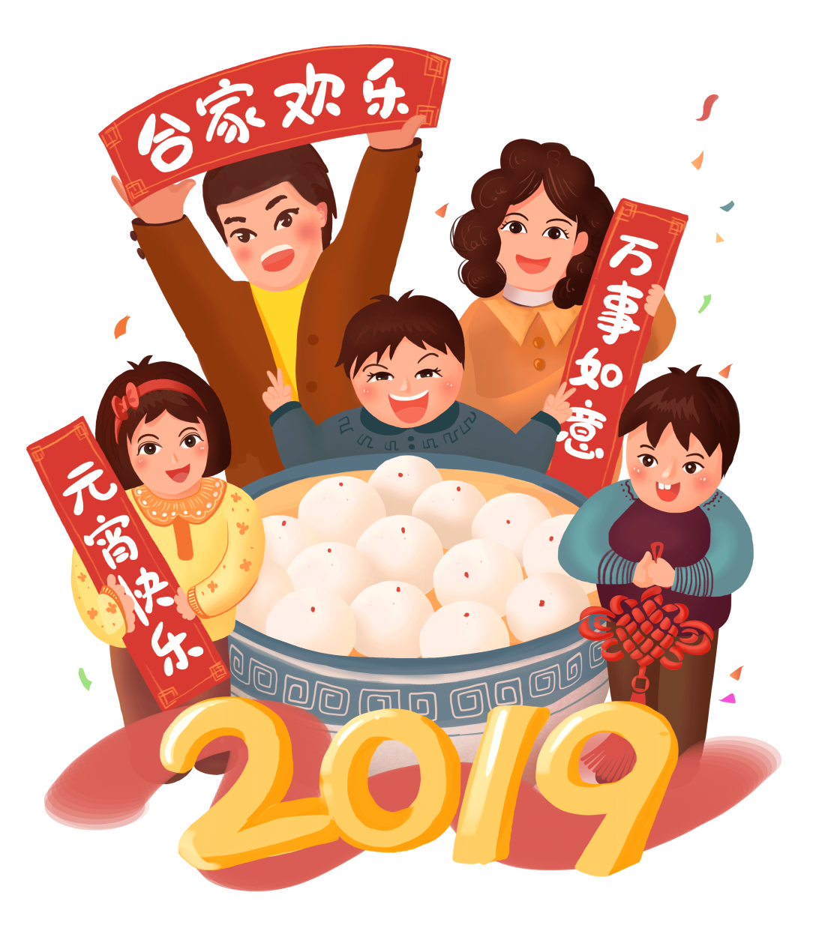
吃汤圆咯

Slide 2
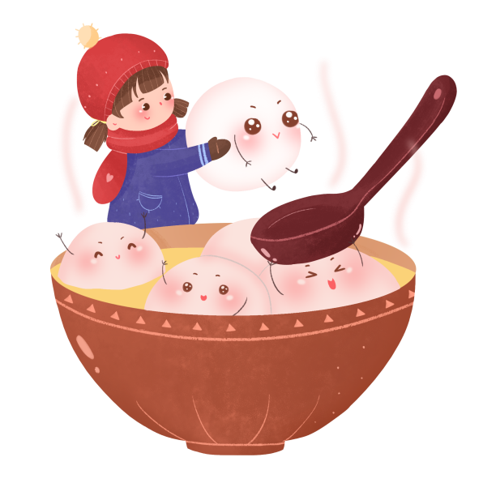
01
适合年龄：五六年级
02
所用课时：90分钟
汤圆
03
课程来源
CONTENTS
元宵节吃汤圆是中国的习俗，你知道汤圆是怎么制作出来的吗？美味的汤圆让我们爱不释手，在平常也会常常吃到，你最想和谁一起吃汤圆呢？一起来动手画一画吧
04
教学目的
1.了解中国的传统习俗——元宵节，激发小朋友的绘画热情。
2.了解汤圆的外形特点以及制作方法，同时学习描绘动物和人物。
3.学习圆形构图，以及用彩铅上色。

Slide 3
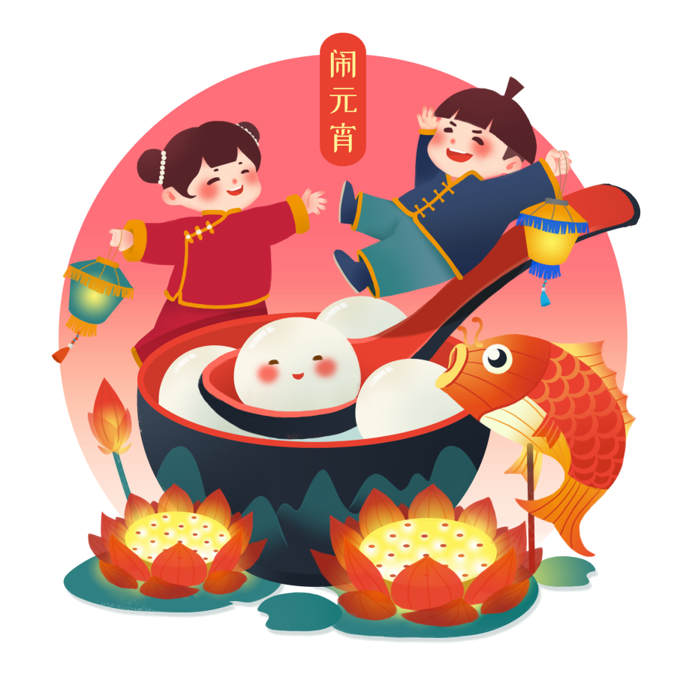
教学引导

Slide 4
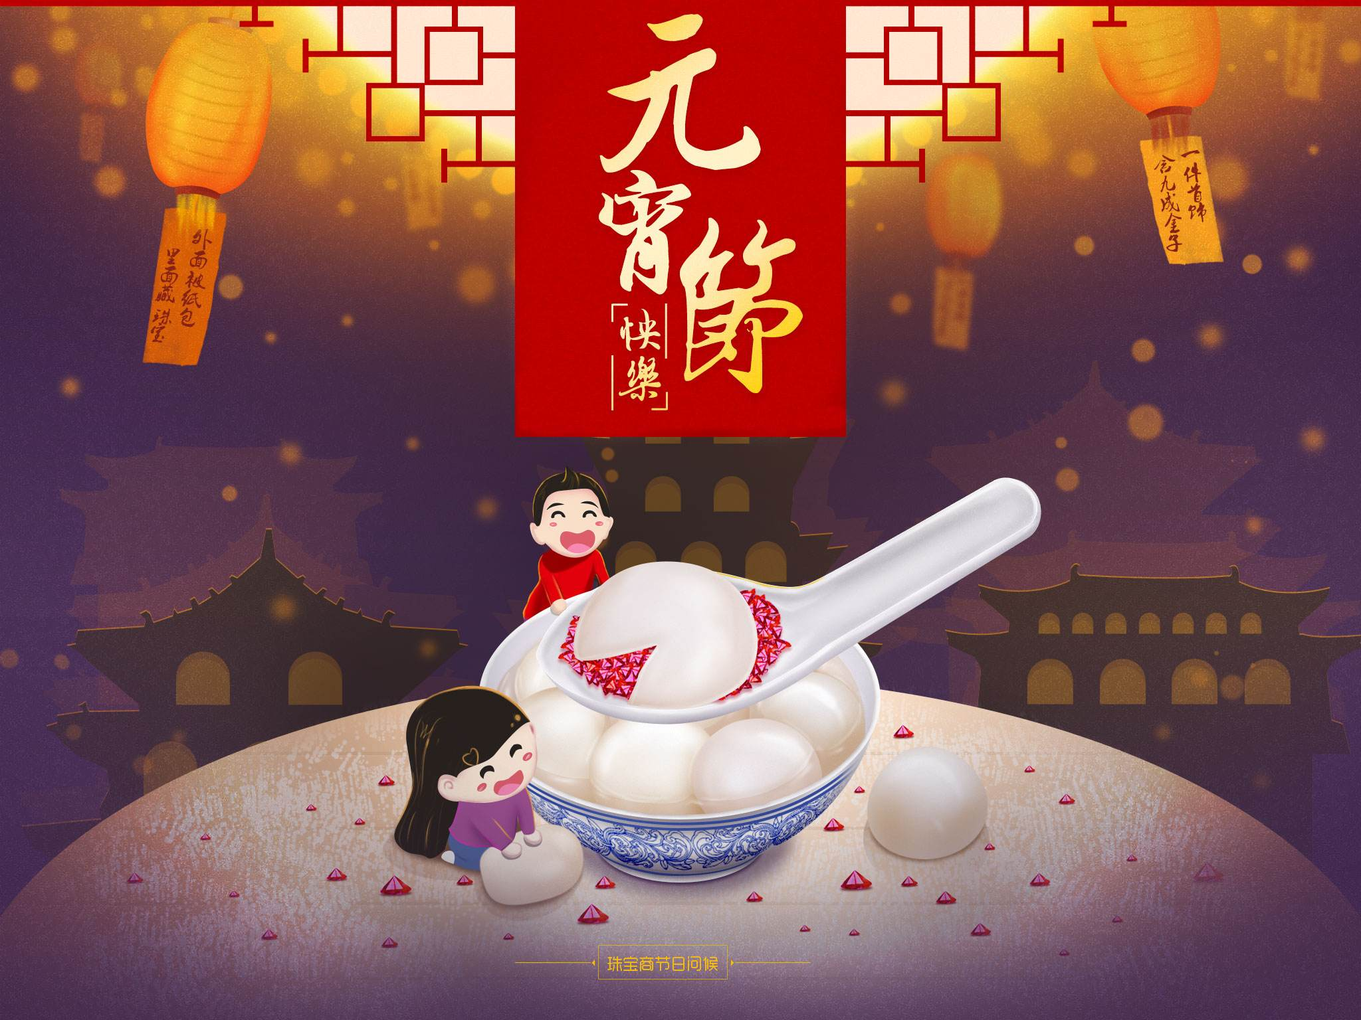
元宵节的由来
元宵节，又称上元节、小正月、元夕或灯节，为每年农历正月十五日，是中国春节年俗中最后一个重要节令。 元宵节是中国与汉字文化圈地区以及海外华人的传统节日之一。正月是农历的元月，古人称"夜"为"宵"，所以把一年中第一个月圆之夜正月十五称为元宵节。

Slide 5
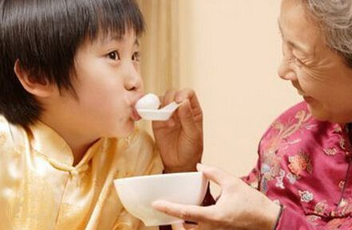
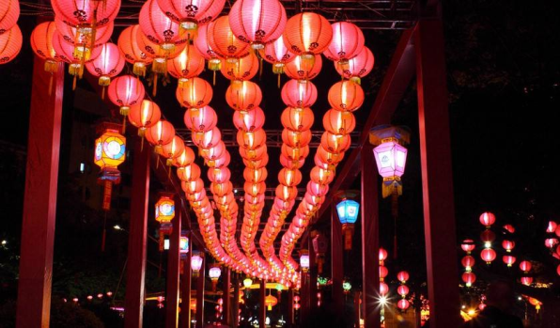
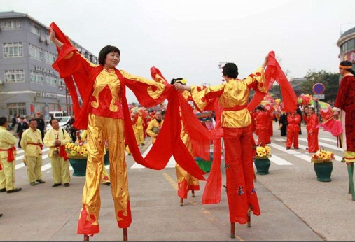
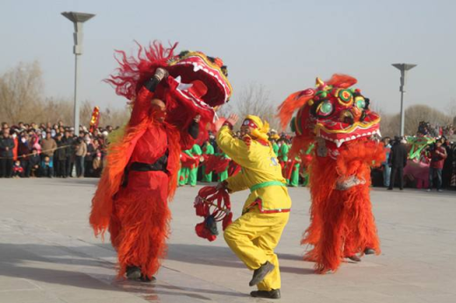
元宵节的相关活动
吃汤圆
赏灯
踩高跷
舞狮子
传统习俗出门赏月、燃灯放焰、喜猜灯谜、共吃元宵、拉兔子灯等。
此外，不少地方元宵节还增加了耍龙灯、耍狮子、踩高跷、划旱船、扭秧歌、打太平鼓等传统民俗表演。

Slide 6
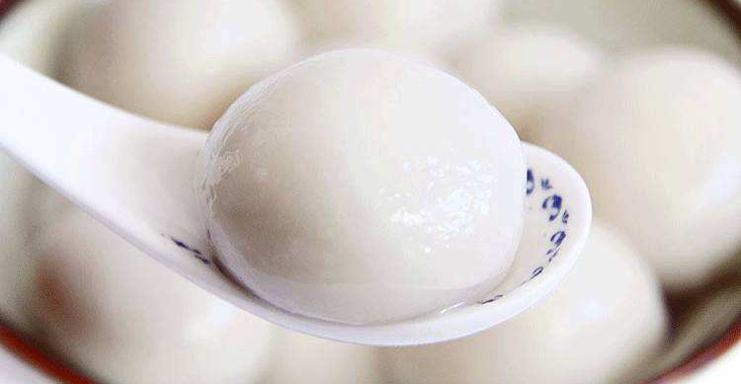
汤圆
中国传统节日习俗适应了中国社会广大民众在物质、精神、伦理和审美等方面的综合需要。在物质生活层面，中国的传统节日具有许多不同节日独特的食品。元宵佳节，全家人在一起吃汤圆，"汤圆"与"团圆"字音相近，象征着团团圆圆，和睦相处。

Slide 7
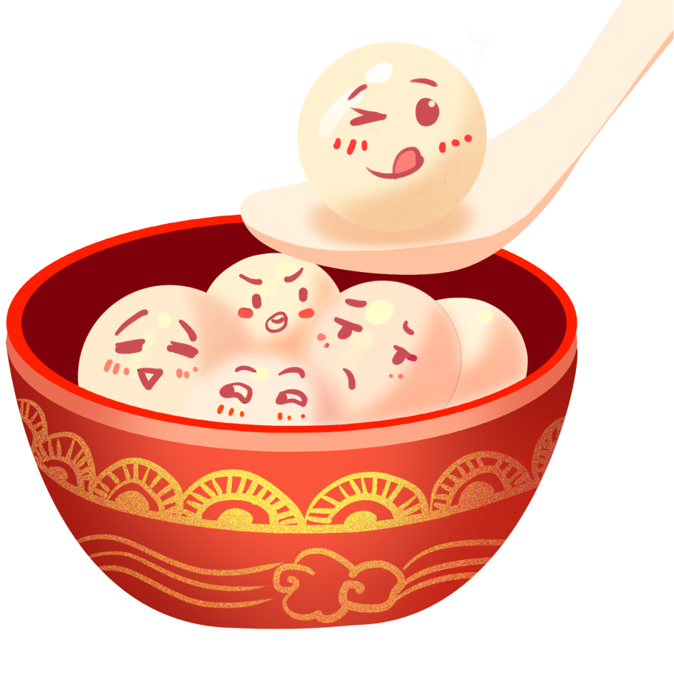
汤圆的由来
汤圆，是中国传统小吃的代表之一，是由糯米粉等做的球状食品。一般有馅料，煮熟带汤食用。同时也是元宵节最具有特色的食物，历史十分悠久。据传，汤圆起源于宋朝。当时明州(现浙江省宁波市)兴起吃一种新奇食品，即用黑芝麻、猪油做馅、加入少许白砂糖，外面用糯米粉搓成圆形，煮熟后，吃起来香甜可口，饶有风趣。因为这种糯米汤圆煮在锅里又浮又沉，所以它最早叫"浮元子"，后来有的地区把"浮元子"改称汤团。

Slide 8
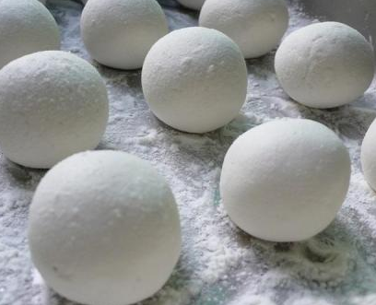
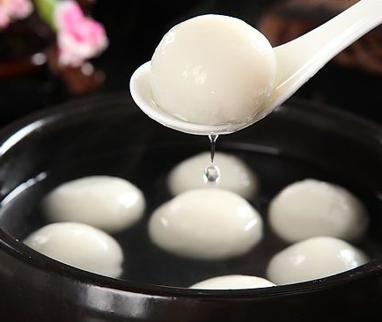
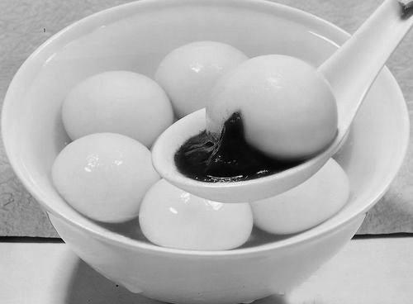
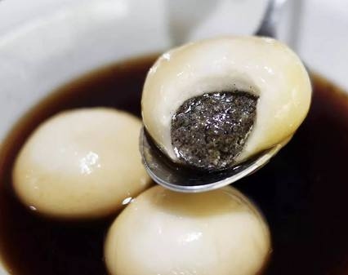
圆鼓鼓的身体
汤圆有着圆鼓鼓的外形，下锅前是硬的，在水中煮熟后，非常的柔软，Q弹。
美味的馅
黑芝麻、猪油做馅、加入少许白砂糖，汤圆的口味多种多样，常见的有芝麻汤圆，五仁汤圆。

Slide 9
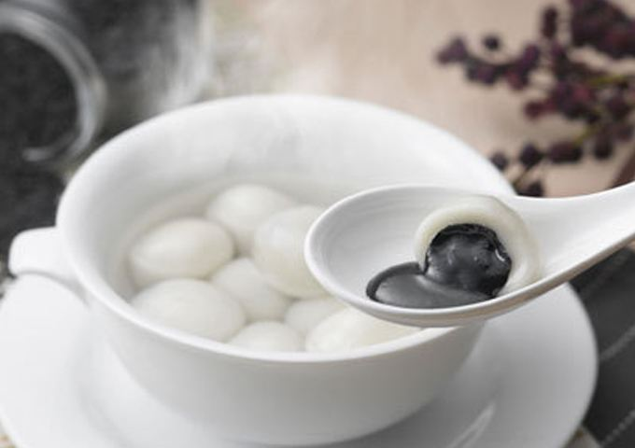
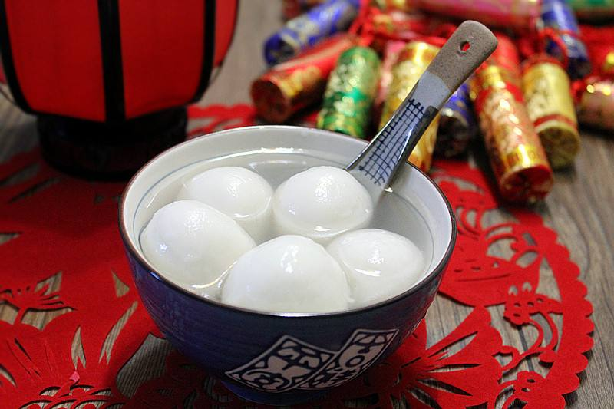
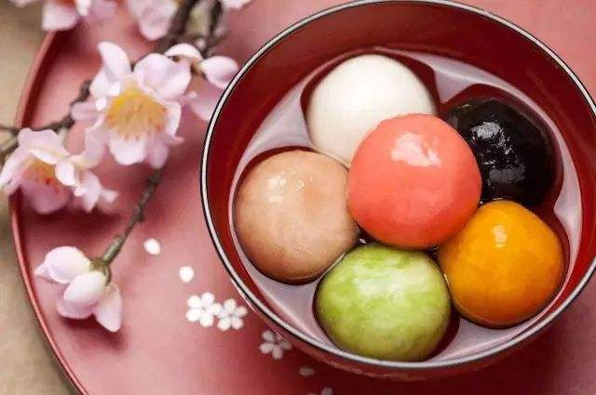
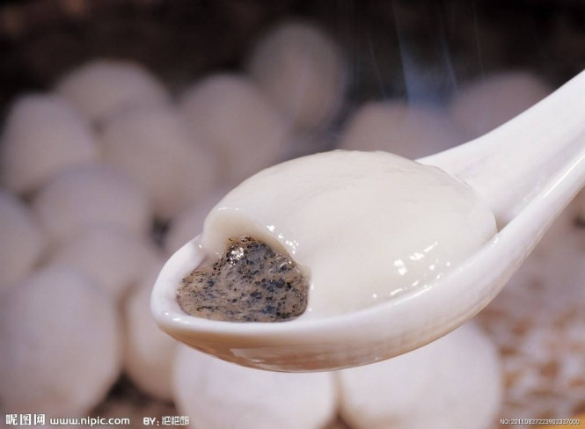
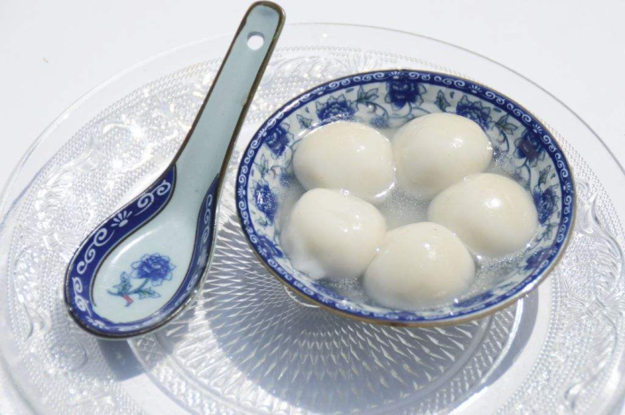
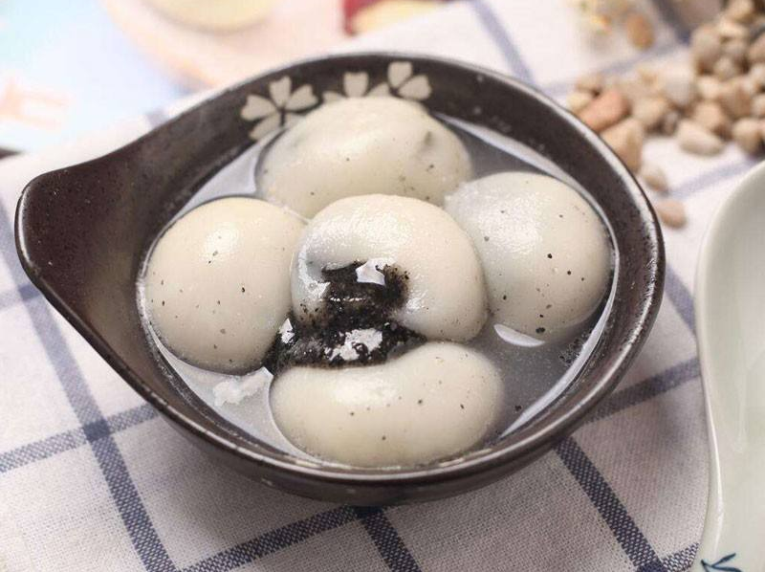
欣赏汤圆

Slide 10
还记得你都和谁一起吃过汤圆吗？
美味的汤圆你想和谁一起吃呢？

Slide 11
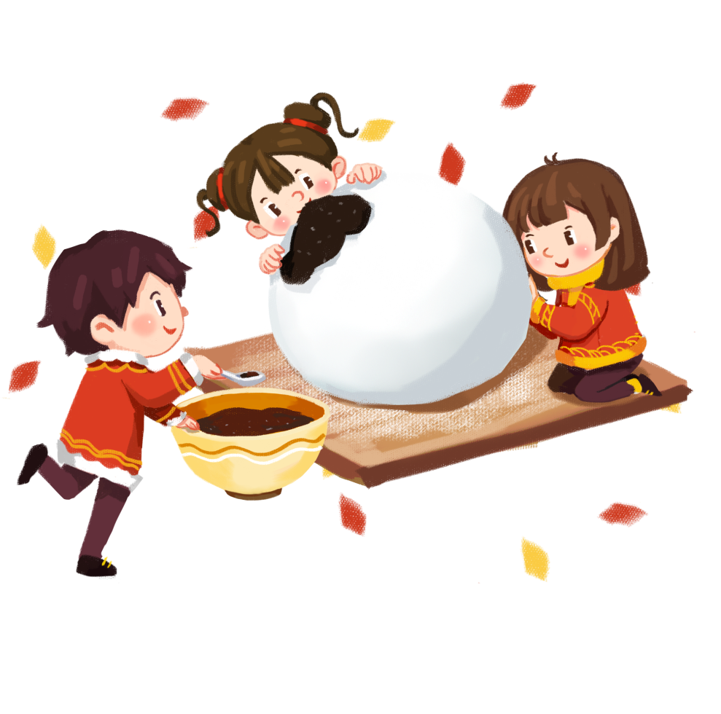
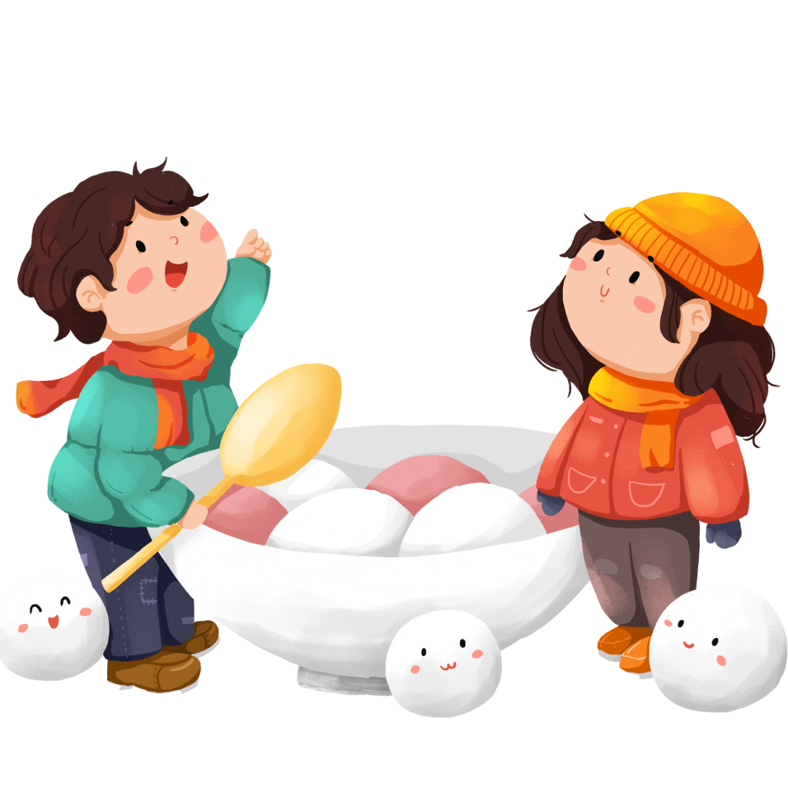
一起吃汤圆的好伙伴

Slide 12
步骤参考

Slide 13
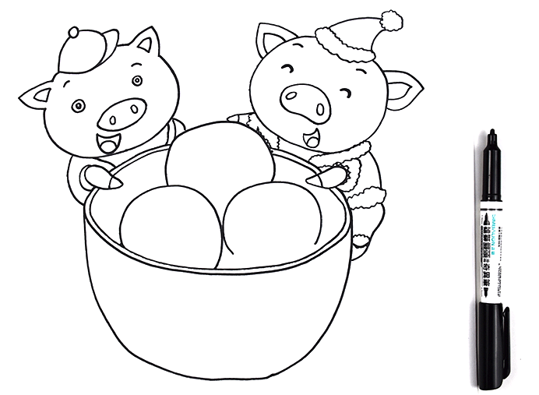
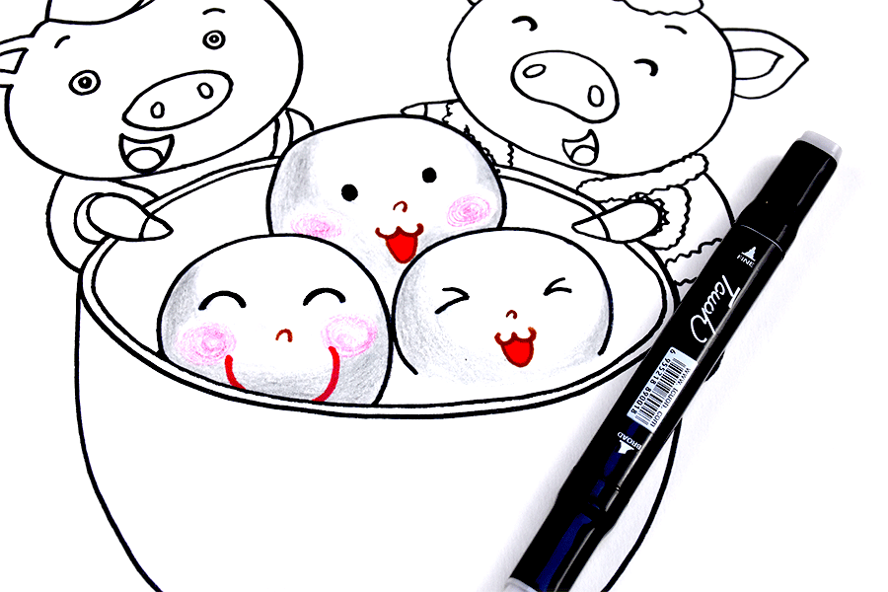
步骤参考 1
步骤1
步骤2
用黑色记号笔画出线稿
用彩铅给汤圆涂上美丽的颜色，还可以添加有趣的表情哦。

Slide 14
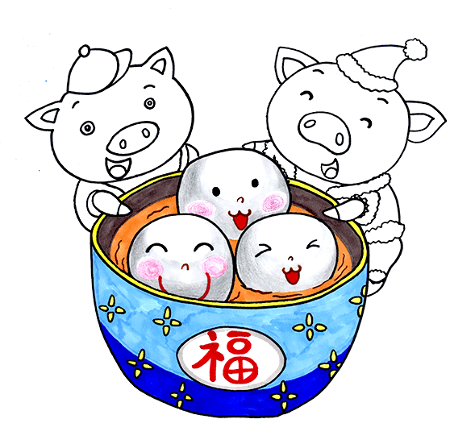
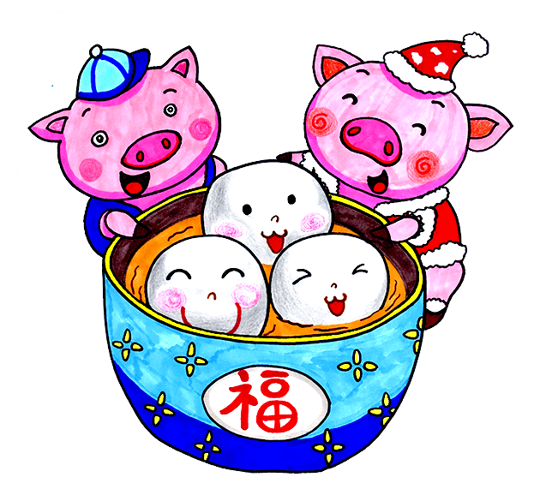
步骤3
步骤4
用水彩笔装饰碗
用水彩笔给小猪们涂上美丽的色彩。

Slide 15
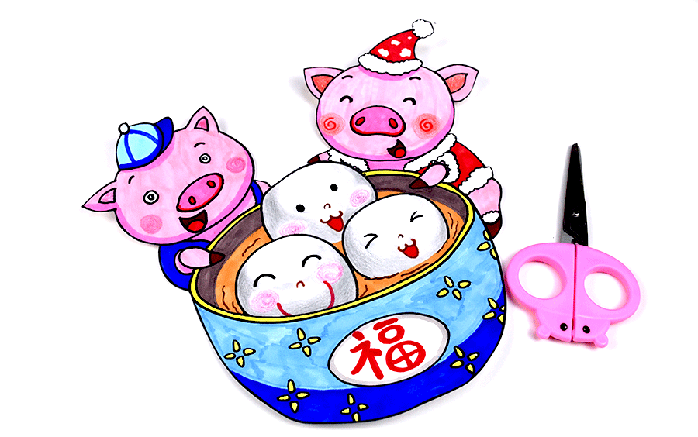
步骤5
用剪刀剪下来

Slide 16
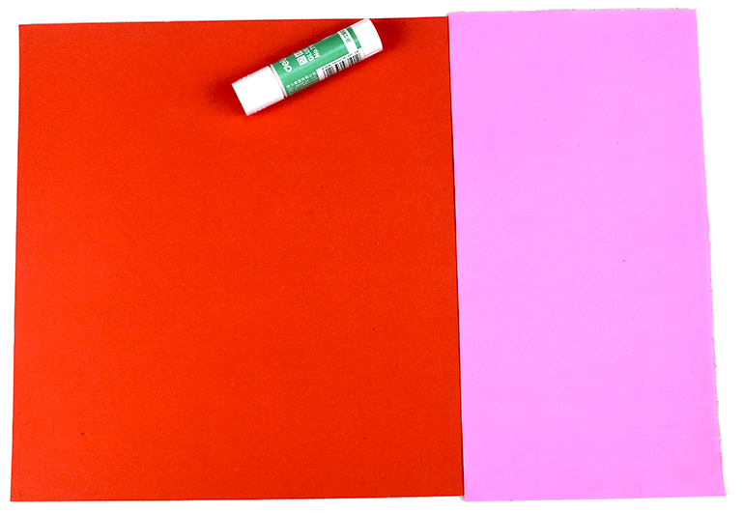
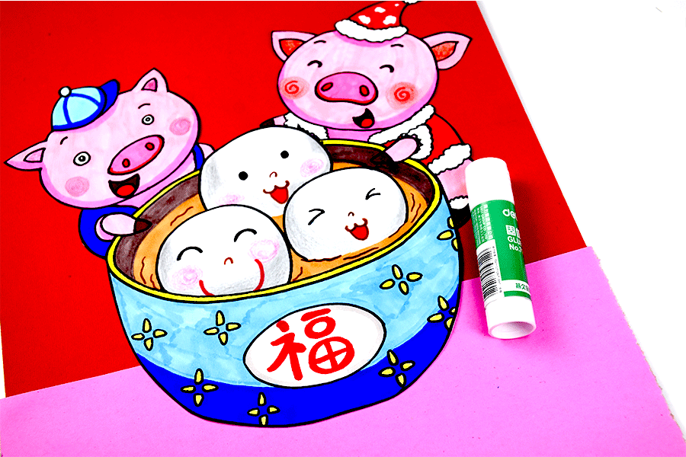
步骤6
步骤7
准备两张彩色卡纸，制作背景和桌面，粘贴在一起。
将小猪粘贴在背景上。

Slide 17
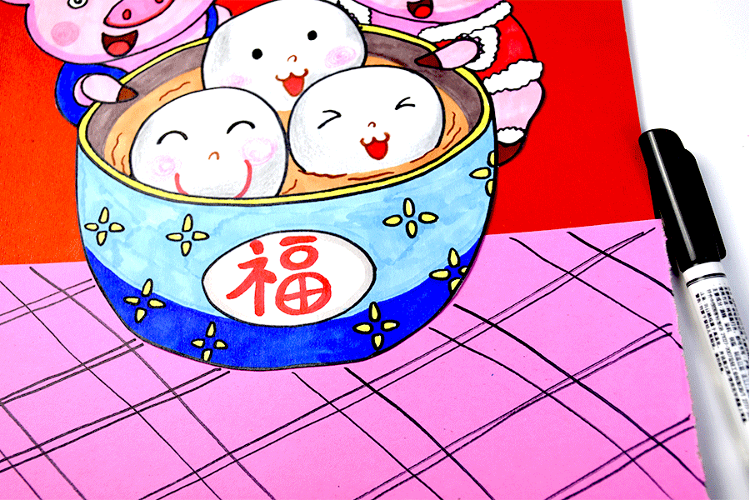
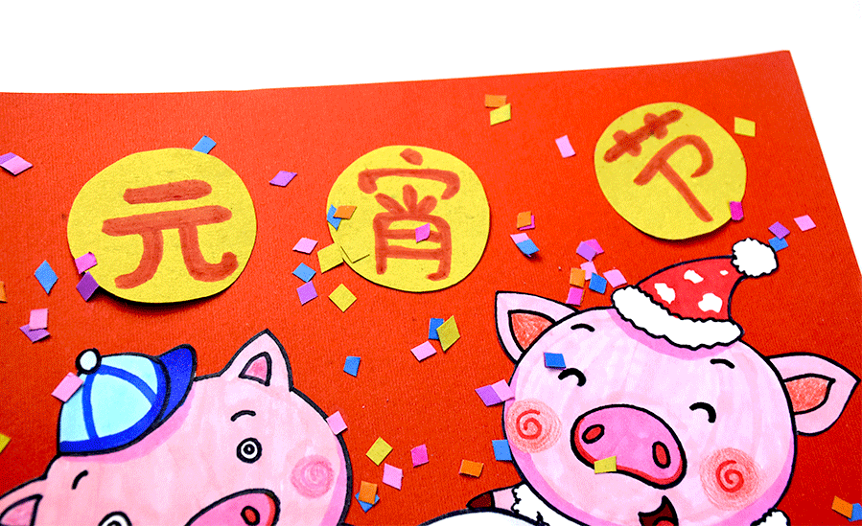
步骤8
步骤9
用简单的线条装饰桌面
用彩色的纸条丰富背景

Slide 18
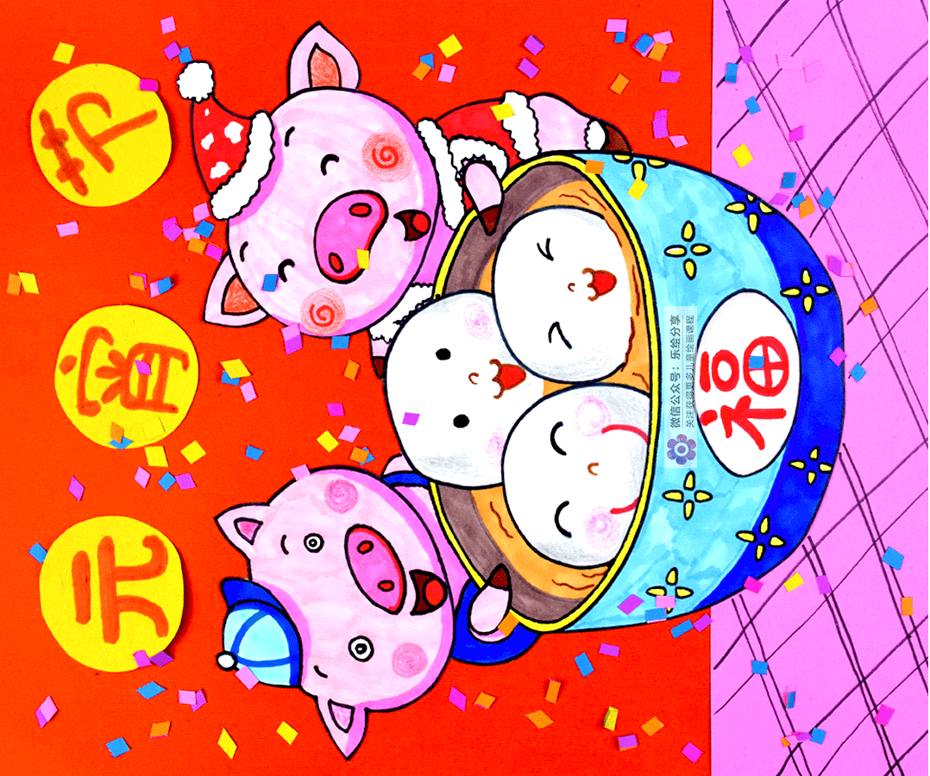

Slide 19
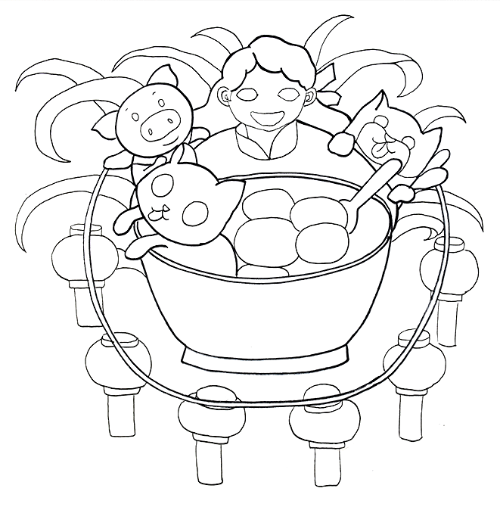
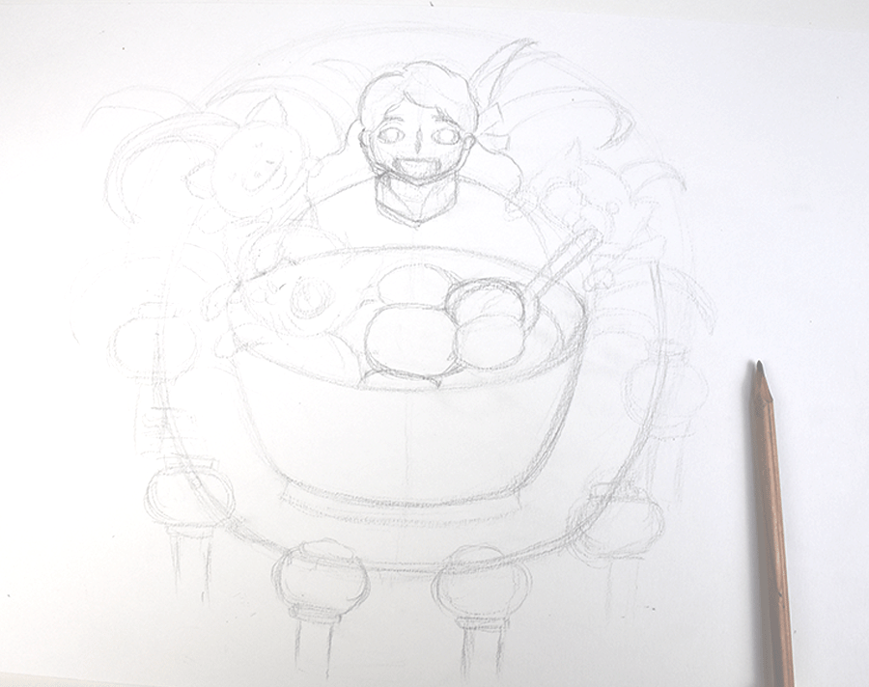
步骤参考 2
步骤1
先用铅笔画出线稿，接着用黑色记号笔描绘出完整的线稿。

Slide 20
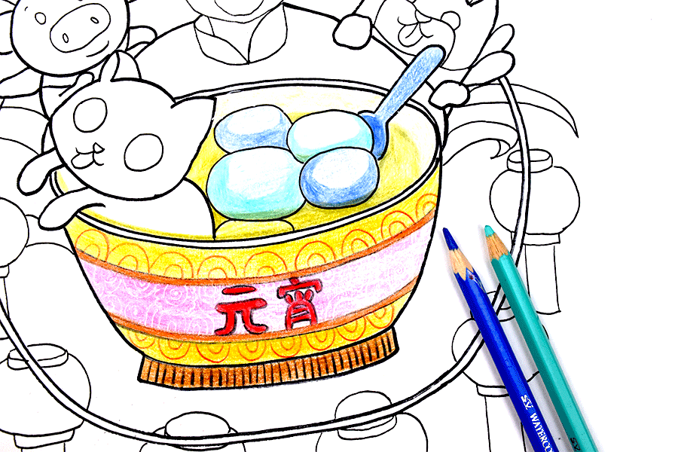
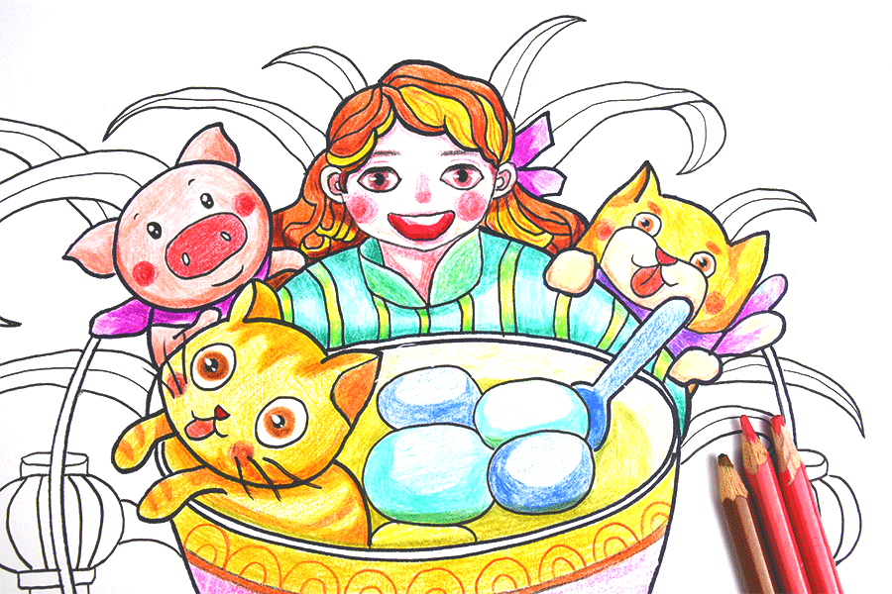
步骤2
步骤3
用彩铅给汤圆和碗涂上美丽的颜色。
用彩铅给人物涂上美丽的颜色

Slide 21
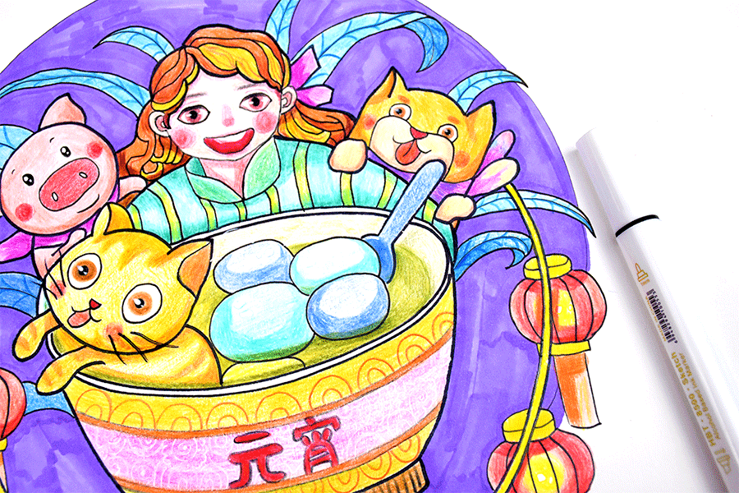
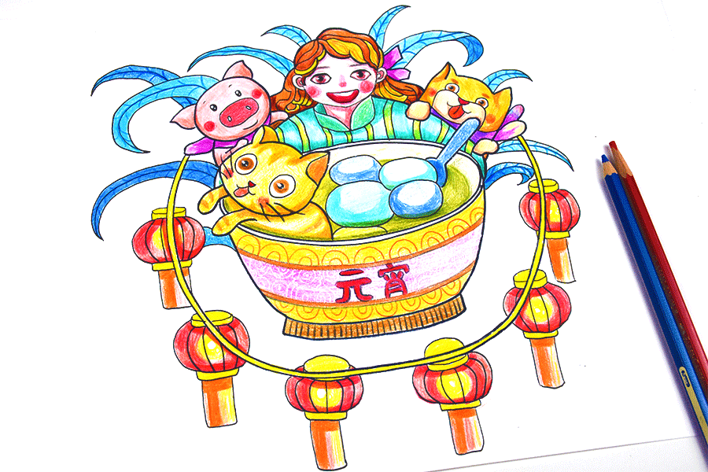
步骤4
用彩铅给周围装饰物涂上美丽的颜色。
接着涂上背景。

Slide 22
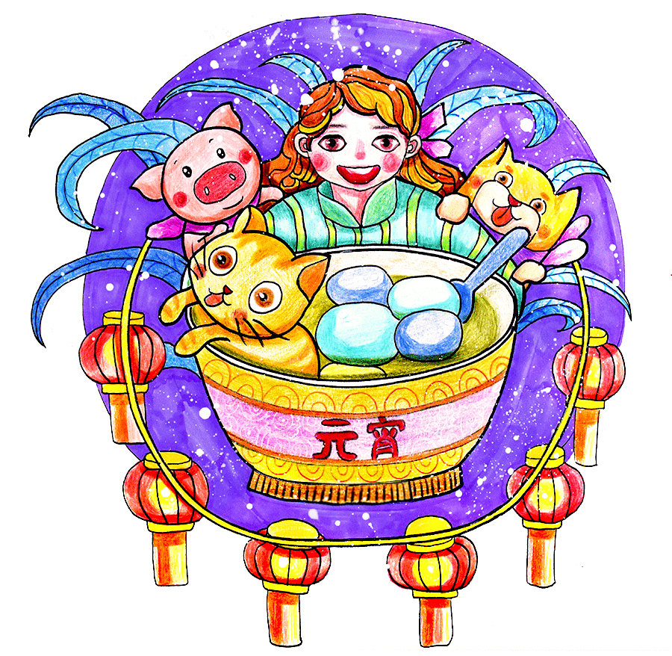

Slide 23
谢谢观看

